Slide 1

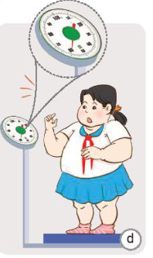
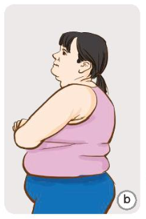
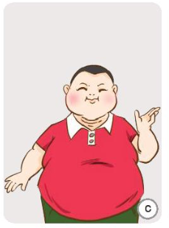
Hình b, c, d thể hiện người thừa cân béo phì;
Nhận biết: dựa vào đặc điểm về lớp mỡ trên cơ thể và cân nặng của người trong hình.

Slide 2
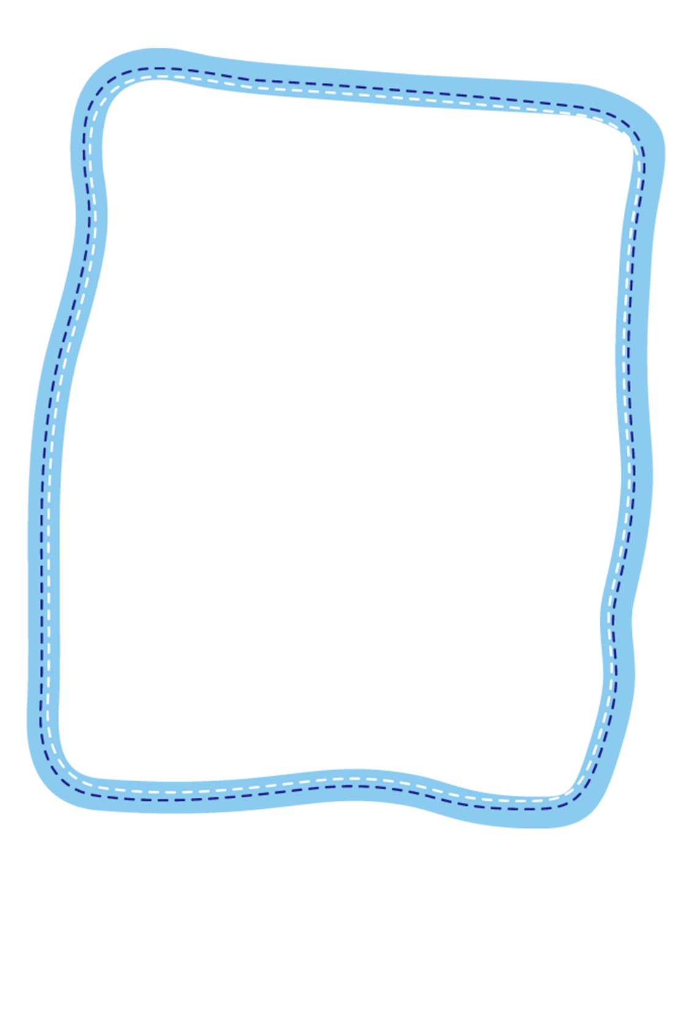

Người được coi là béo phì khi thừa cân nặng tính theo chiều cao, kèm theo những dấu hiệu về lớp mỡ tại một số vị trí nhất định trên cơ thể;
Một số trẻ có nhiều chiều cao vượt trội so với chiều cao chuẩn thì cân nặng cũng sẽ theo đó nhiều hơn, tuy nhiên chưa chắc đã phải bệnh thừa cân béo phì, nên không kèm theo các dấu hiệu về lớp mỡ.

Slide 3
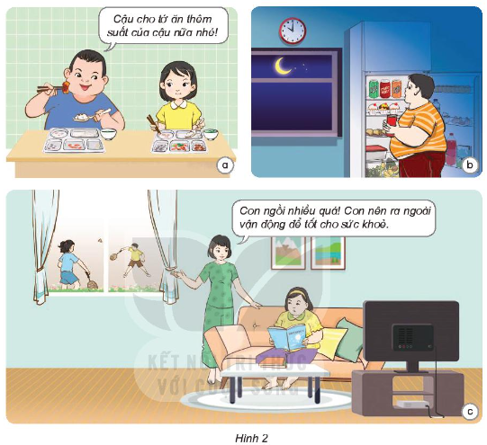
Quan sát hình 2 về việc làm của các bạn và cho biết: Thói quen ăn uống, vận động như thế nào có thể dẫn đến bệnh thừa cân béo phì?

Slide 4

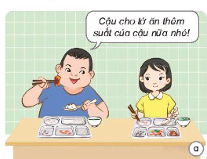
Nguyên nhân
Thói quen (thường xuyên) ăn nhiều thức ăn hơn tiêu chuẩn dành cho một khẩu phần ăn (quá thừa chất đường, bột chất đạm và chất béo)

Slide 5
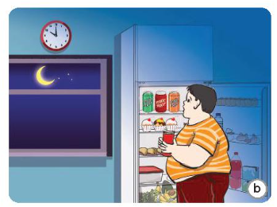
Nguyên nhân
Ăn buổi tối trước khi đi ngủ, ăn đồ ăn nhanh, uống nước ngọt có ga.

Slide 6
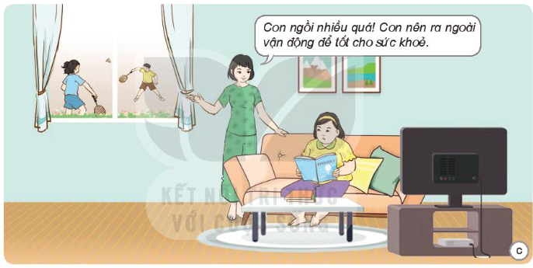
Nguyên nhân
Thói quen ít vận động, thường xuyên ngồi yên một chỗ.

Slide 7
Nguyên nhân dẫn đến bệnh thường do chế độ ăn uống thừa các chất bột đường, chất béo, chất đạm và ít vận động.

Slide 8
Cách phòng tránh thừa cân béo phì
Ăn uống điều độ theo khẩu phần ăn.
Thời gian ngồi tĩnh tại xen kẽ với các hoạt động vận động trong ngày.
Ngủ sớm, hạn chế thức khuya, uống nước ngọt có ga.

Slide 9


Em có biết
Chế độ dinh dưỡng và vận động có vai trò quan trọng với sự phát triển chiều cao cơ thể. Vận động cơ bắp giúp xương tăng cường hấp thụ can-xi từ thức ăn hằng ngày để xương dài ra, chắc chắn hơn.
Học sinh tiểu học cần thực hiện hoạt động vận động ít nhất 60 phút mỗi ngày như chơi thể thao, đi bộ, đạp xe,..., làm một số việc nhà phù hợp.

Slide 10
Ví dụ
Hoạt động vận động | Thời gian (phút)
 | Ngày 1 | Ngày 2 | Ngày 3
Đi bộ đến trường, về nhà | 10 | 10 | 10
Quét nhà | 5 | 0 | 5
Chơi thể thao | 0 | 15 | 20
Tập thể dục buổi sáng | 10 | 10 | 10
Tổng | 25 | 35 | 45

Slide 11
Tính tổng số thời gian hoạt động vận động của em mỗi ngày và so sánh, nhận xét với thời gian vận động cần thiết.

